Slide 1
Teoria da Resposta ao ITEM
Lilia Costa e Silvia Morais

Slide 2
AGENDA
Avaliação
TRI para Itens Dicotômicos
​TRI para Respostas Graduais

Slide 3
AVALIAÇÃO

Slide 4

avaliação
É o ato de julgar ou decidir a quantidade, valor, qualidade ou importância de algo. (Cambridge Dictionary)
É uma estimativa da natureza, qualidade ou habilidade de alguém ou algo. (Oxford Languages)

Slide 5
Por que avaliar?
Melhores critérios de seleção de estudantes e profissionais. Ex: vestibular e concurso. (Avaliação baseada em normas)
Certificações de conhecimento, habilidade e competência. Ex: prova da OAB e teste de direção. (Avaliação baseada em critérios)
Melhoria da eficiência de serviços e mercados públicos e privados. Ex: avaliação de políticas públicas e controle estatístico de processo (CEP).

Slide 6
etapas da Avaliação
Propósito da Avaliação (objetivos, resultados esperados, interpretação, decisões,…);
Desenvolvimento de instrumentos (questionários, entrevistas, escalas,….);
Aplicações de avaliações;
Análises estatísticas (banco de dados, visualização, modelos, …);
Definição de linha de corte;
Comparação de avaliações, equalizações,…

Slide 7
Quem conhece avaliação no brasil?
Políticos conhecem avaliação de políticas públicas? E o cidadão?
Professores sabem como avaliar? Os alunos sabem como devem ser avaliados?
Quem elabora Certificações Profissionais (e.g. prova da OAB) conhece o que é uma avaliação? E quem responde a prova?

Slide 8
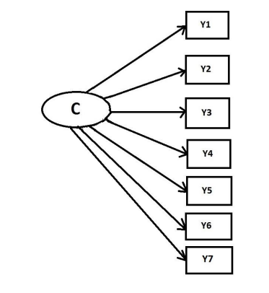
TESTE
É um instrumento de medição composto por itens/questões, que medem alguma faceta de um constructo que se deseja avaliar. A partir da pontuação desses itens, um escore composto é construído e usado para estimar o constructo de interesse.

Slide 9
Tipos de itens
de resposta única ou de resposta múltipla;
de lacuna;
de associação;
de ordenação;
de interpretação ou questão aberta;
…
com escala Likert, que utiliza 5 ou 7 opções, tem o objetivo de avaliar a opinião e as atitudes das pessoas, variando de uma atitude extrema a outra, e deve incluir uma opção moderada ou neutra.
Exemplos:
1. Muito Difícil 2. Difícil 3. Moderado 4. Fácil 5. Muito Fácil | 1. Muito satisfeito 2. Parcialmente satisfeito 3. Nem satisfeito, nem insatisfeito 4. Parcialmente insatisfeito 5. Muito insatisfeito | 1. Concordo plenamente 2. Concordo 3. Não concordo nem discordo 4. Discordo 5. Discordo totalmente

Slide 10
MODELO PSICOMÉTRICO
Para se definir o modelo psicométrico a ser utilizado para encontrar o escore, o mais importante não é o tipo de item e sim como ele é pontuado e qual a escala que se deseja que o escore tenha.
Itens observáveis | Variável Latente Categórica | Variável Latente Contínua
Categóricos | Análise de Classe Latente (LCA) ou Análise de Transição Latente (LTA) | Análise de Traço Latente (LTA) ou Teoria da Resposta ao Item (IRT)
Contínuos | Análise de Perfil Latente (LPA) ou Modelo de Mistura com crescimento Latente (GMM) | Análise Fatorial (FA) ou Modelo de Equações Estruturais (SEM) ou Teoria da Resposta ao Item (IRT)

Slide 11
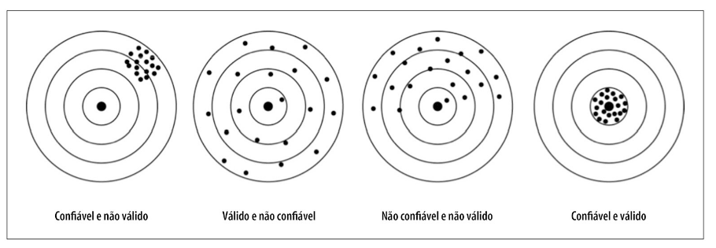
Qualidade do teste
A qualidade de um teste é avaliado através de medidas de validade e confiabilidade.
A validade refere-se ao fato de um instrumento medir exatamente o que se propõe a medir. Já a confiabilidade se refere à constância dos resultados, ou seja, a capacidade em reproduzir um resultado de forma consistente no tempo e no espaço, ou a partir de observadores diferentes. Um instrumento não confiável não pode ser válido, mas, um instrumento confiável pode, às vezes, não ser válido.
De Souza, et al. (2017)
Notes:
Vamos supor que se deseje estimar habilidade em estatística mas com questões de matemática. Pode ser q seja confiável para matemática mas não válida para estatística.

Slide 12
confiabilidade
De Souza, et al. (2017)
Estabilidade
É o grau em que resultados similares são obtidos em dois momentos distintos e pode ser avaliada pelo método de teste-reteste. Considera-se adequado um intervalo de 10 a 14 dias entre o teste e o reteste.
A estatística comumente utilizada é o coeficiente de correlação intraclasse (ICC) e valores mínimos de 0,70 são considerados satisfatórios.
Equivalência
Refere-se ao grau de concordância entre dois ou mais avaliadores que determinam os escores de um instrumento. Como por exemplo, correção de redação. É utilizada uma medida de concordância entre os avaliadores, e.g., coeficiente Kappa para variáveis categóricas.
Notes:
*equivalente pode ser ANOVA para variáveis contínuas, mas o ideal é verificar se os examinadores foram uma amostra e/ou o examinados também formam uma mostra.

Slide 13
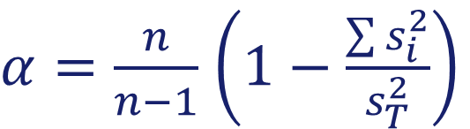
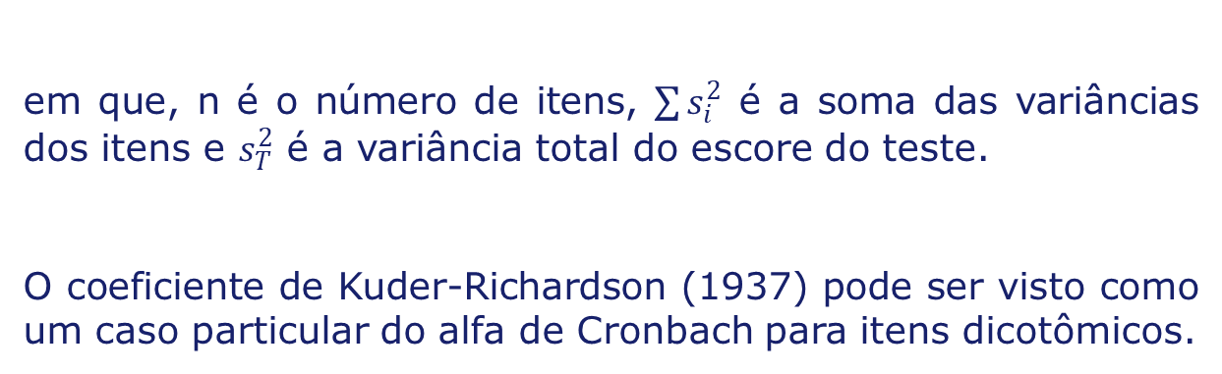
confiabilidade
Pasquali (2013)
Consistência interna
Avalia se todas as subpartes de um teste medem o mesmo constructo. A medida mais comumente usada é o coeficiente alfa de Cronbach (1951).
$α=\frac{n}{n−1}$ $\left(1−\frac{\sum{s_{i}^{2}}}{s_{T}^{2}}\right)$
em que, n é o número de itens, $\sum{s_{i}^{2}}$ é a soma das variâncias dos itens e $s_{T}^{2}$ é a variância total do escore do teste.
O coeficiente de Kuder-Richardson (1937) pode ser visto como um caso particular do alfa de Cronbach para itens dicotômicos.
Notes:
A var do item cai para “pq” no caso de item dicotômico e vira o coef de kuder-Richardson que foi inventado antes. Existem outros coef que podem ser vistos como caso particular do alfa e foram inventados antes.

Slide 14
VALIDADE
De Souza, et al. (2017)
Validade de conteúdo
É a avaliação do quanto uma amostra de itens é representativa de um universo definido ou domínio de um conteúdo.
Como não existe um teste estatístico específico para avaliação da validade de conteúdo, geralmente utiliza-se uma abordagem qualitativa, por meio da avaliação de um comitê de especialistas.
Validade de critério
A validade de critério consiste na relação entre pontuações de um determinado instrumento e algum critério externo. Este critério deve consistir em uma medida amplamente aceita, com as mesmas características do instrumento de avaliação, ou seja, um instrumento ou critério considerado ‘padrão-ouro’. Quando o critério se situa no futuro, tem-se a validade preditiva, e quando é contemporâneo, tem-se a validade concorrente.

Slide 15
VALIDADE
Validade de construto
É a extensão em que um conjunto de variáveis realmente representa o construto a ser medido. Esse tipo de validade é analisado usando técnicas estatísticas, como:
Erro de estimação;
Curva de informações da TRI;
Consistência interna;
Análise fatorial;
Análise por hipótese (correlacionar com variáveis que em tese têm relação com o constructo).

Slide 16
referências
Souza, A. C. D., Alexandre, N. M. C., & Guirardello, E. D. B. (2017). Propriedades psicométricas na avaliação de instrumentos: avaliação da confiabilidade e da validade. Epidemiologia e serviços de saúde, 26, 649-659.
Pasquali, L. (2017). Psicometria: teoria dos testes na psicologia e na educação. Editora Vozes Limitada.

